Slide 1
每周报告6.21
1.模型训练——编写水凝胶模型训练代码
2.发票整理——整理了近三个月的发票
3.团队服务——负责团队春游的摄影工作

Slide 2
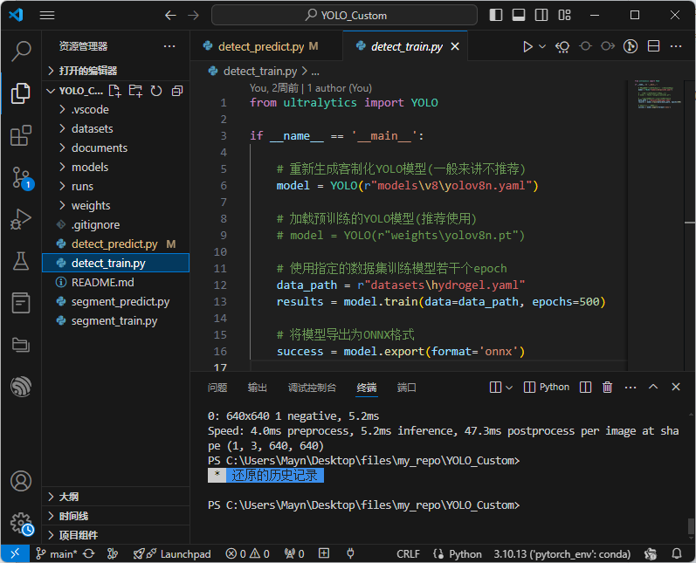
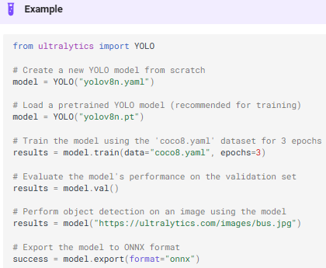
1.模型训练——编写水凝胶模型训练代码
基于官网例程和网上收集到的资料尝试编写模型训练相关的代码。

Slide 3
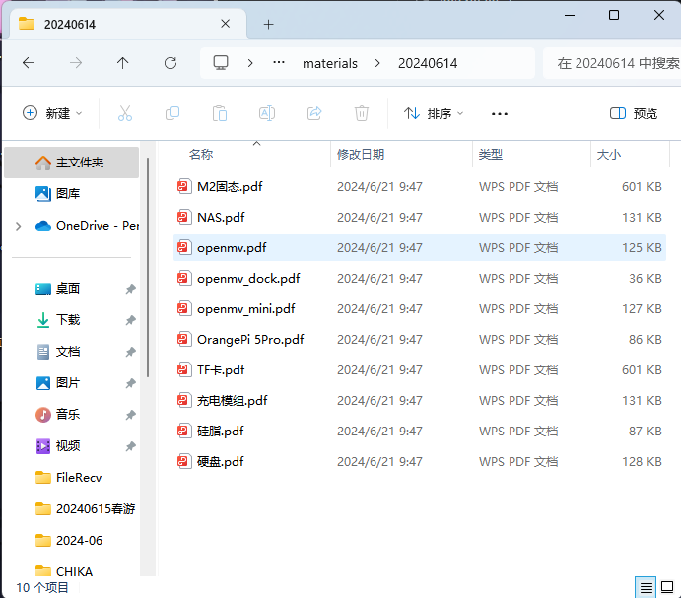
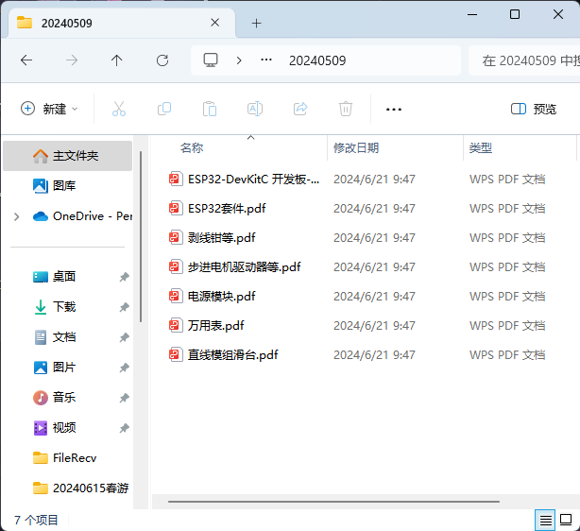
2.发票整理——整理了近三个月的发票
整理了前期积累的一些发票用于报销。

Slide 4
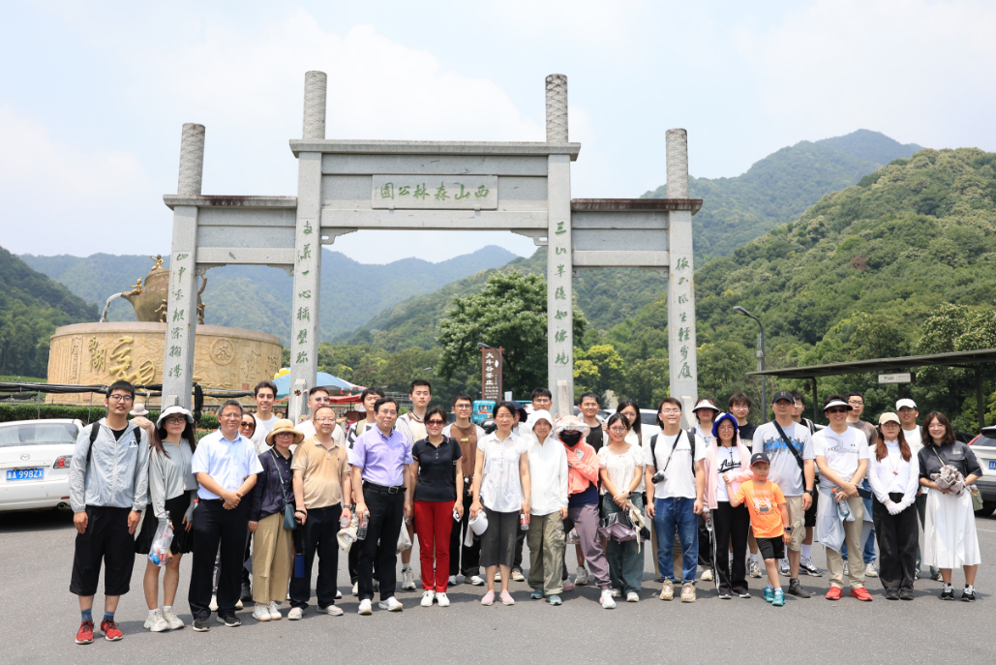
3.团队服务——负责团队春游的摄影工作
参与团队春游活动，负责给参赛师生拍照留念。

